Slide 1
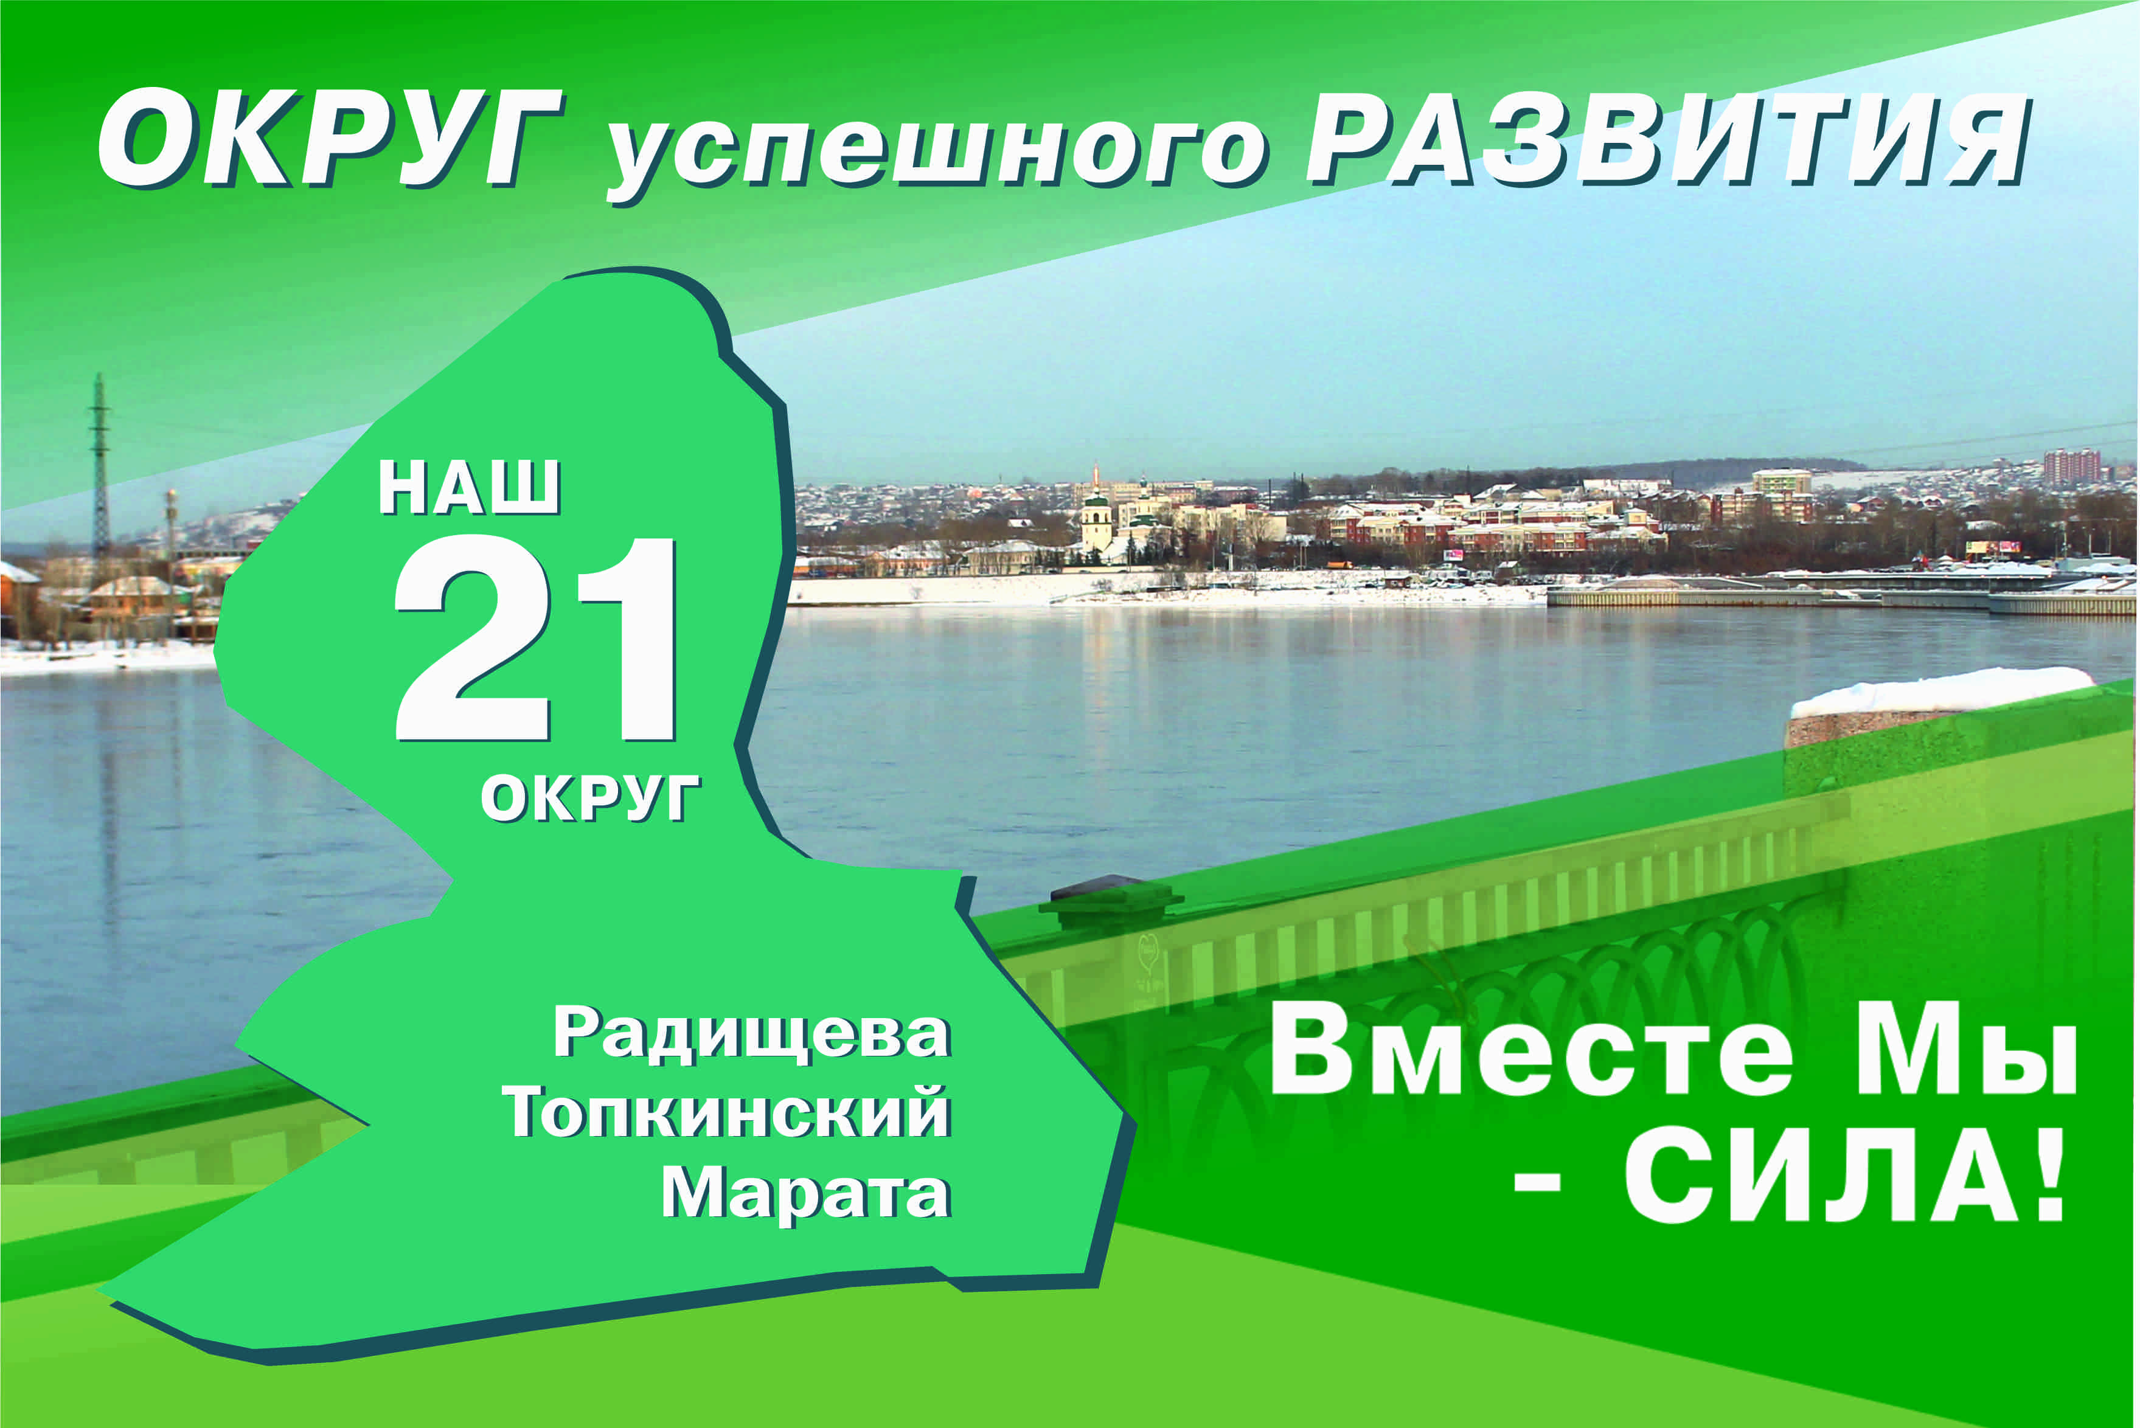

Slide 2
Отчет Депутата
ДУмы г. Иркутска
ЮРИЯ Коренева
За 5 лет (2019-2023) и
2023 год

Slide 3
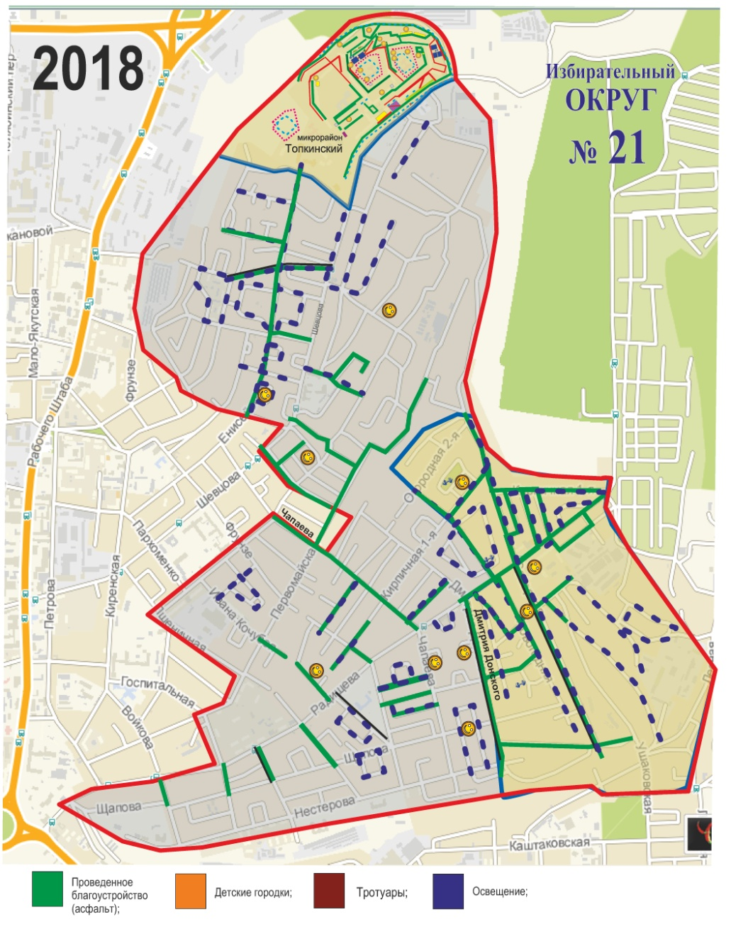
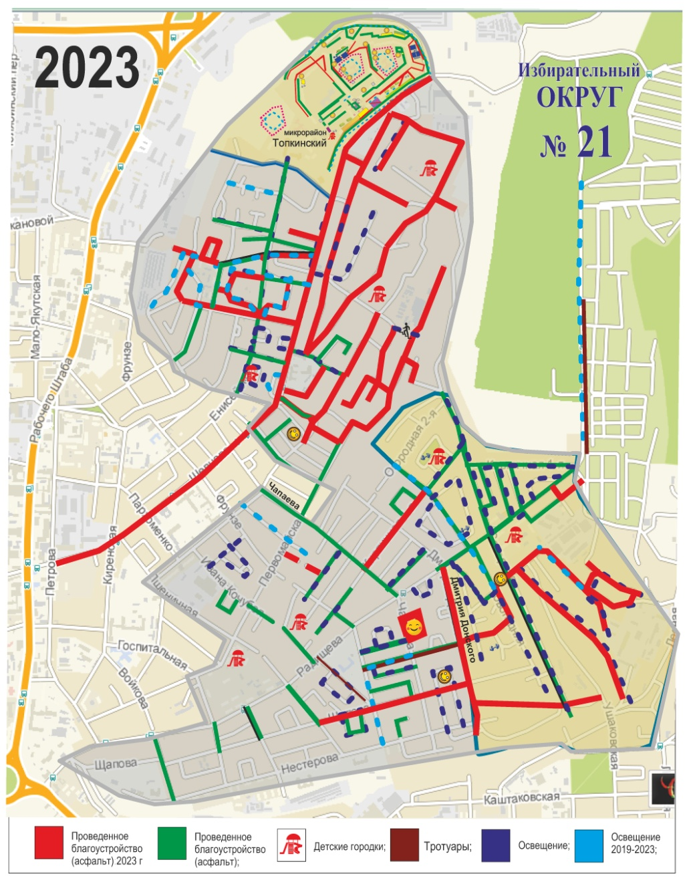
Как изменился округ с 2019-2023 гг.

Slide 4
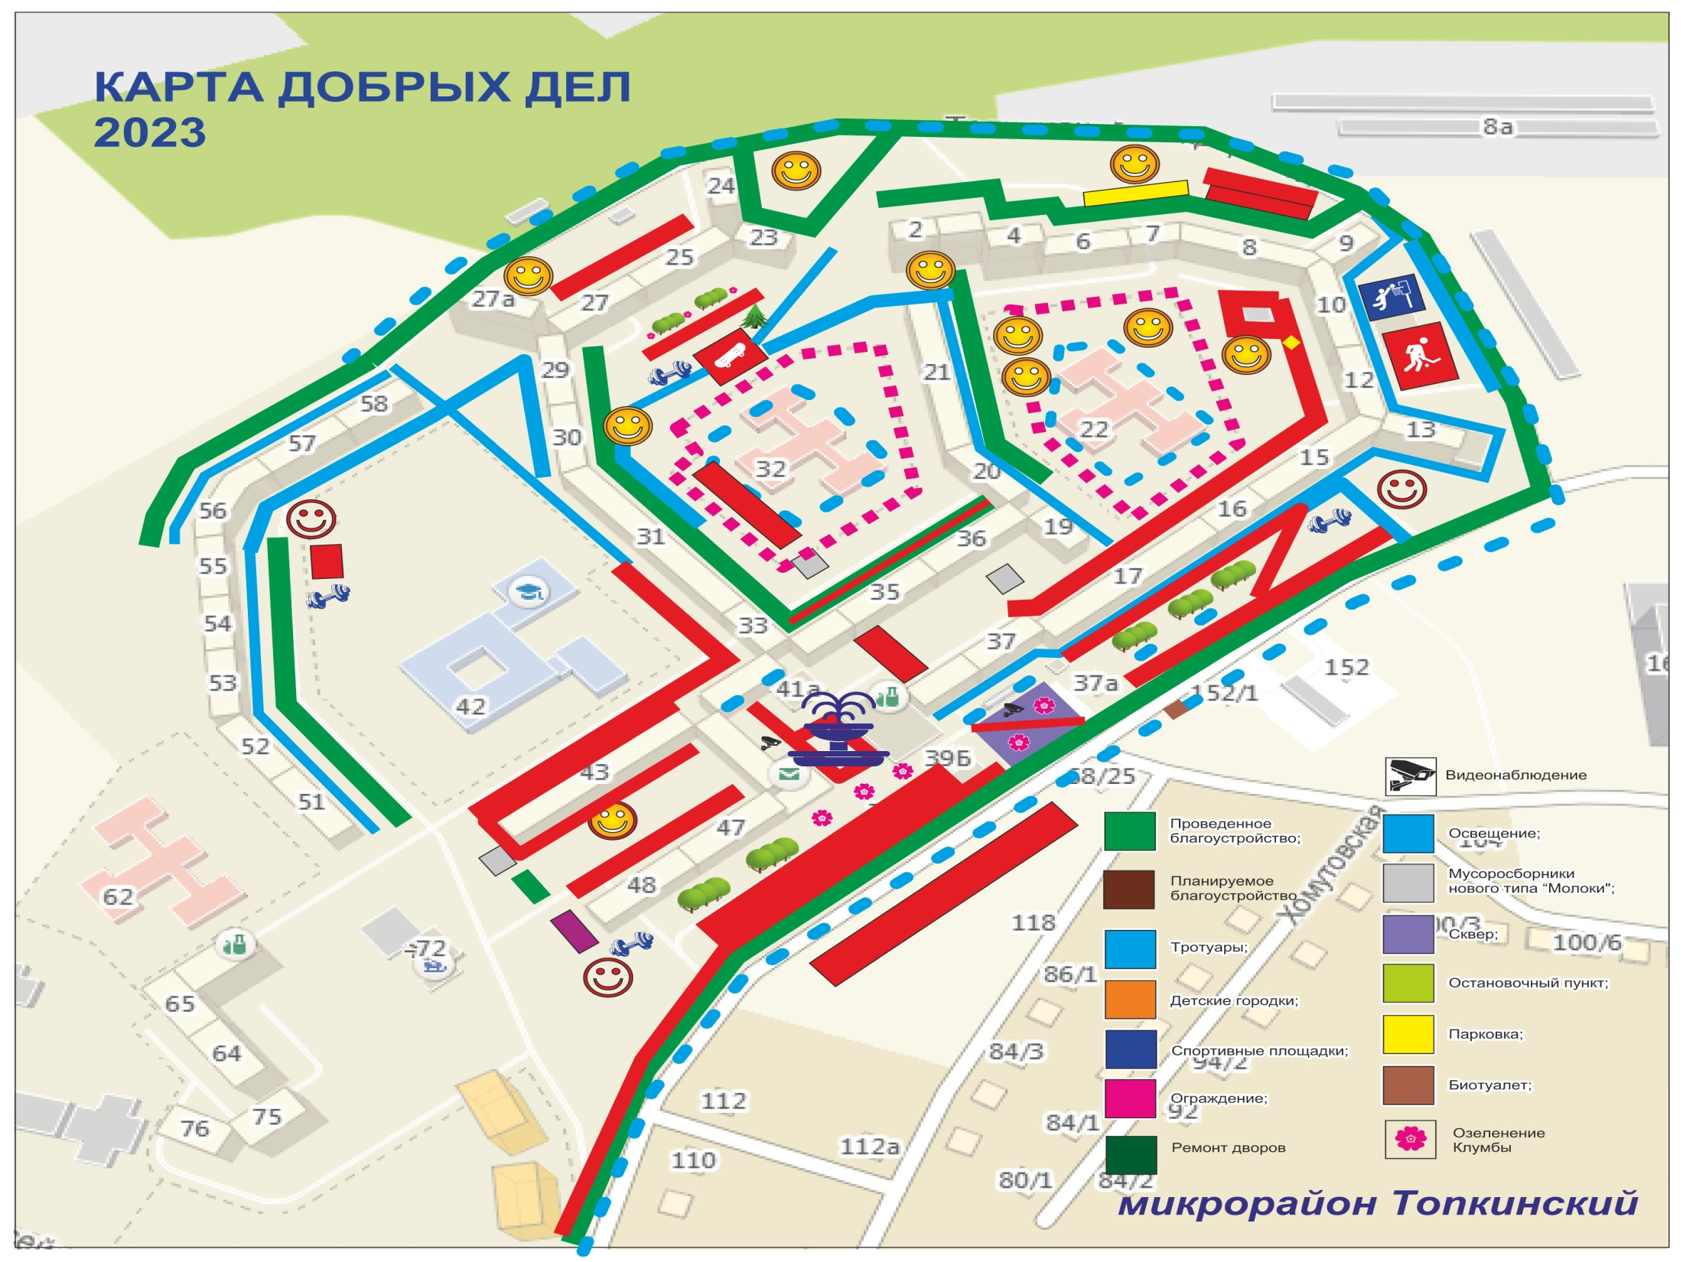

Slide 5
Благоустройство
Асфальтирование дорог:

Slide 6
Освещение

Slide 7
Внутриквартальное благоустройство ремонт дворов, тротуары, подпорные стены

Slide 8
Спортивные и детские площадки

Slide 9
Мероприятия для детей

Slide 10
Мероприятия для взрослых

Slide 11
Отчет Депутата
ДУмы г. Иркутска
ЮРИЯ Коренева за 2023 год

Slide 12
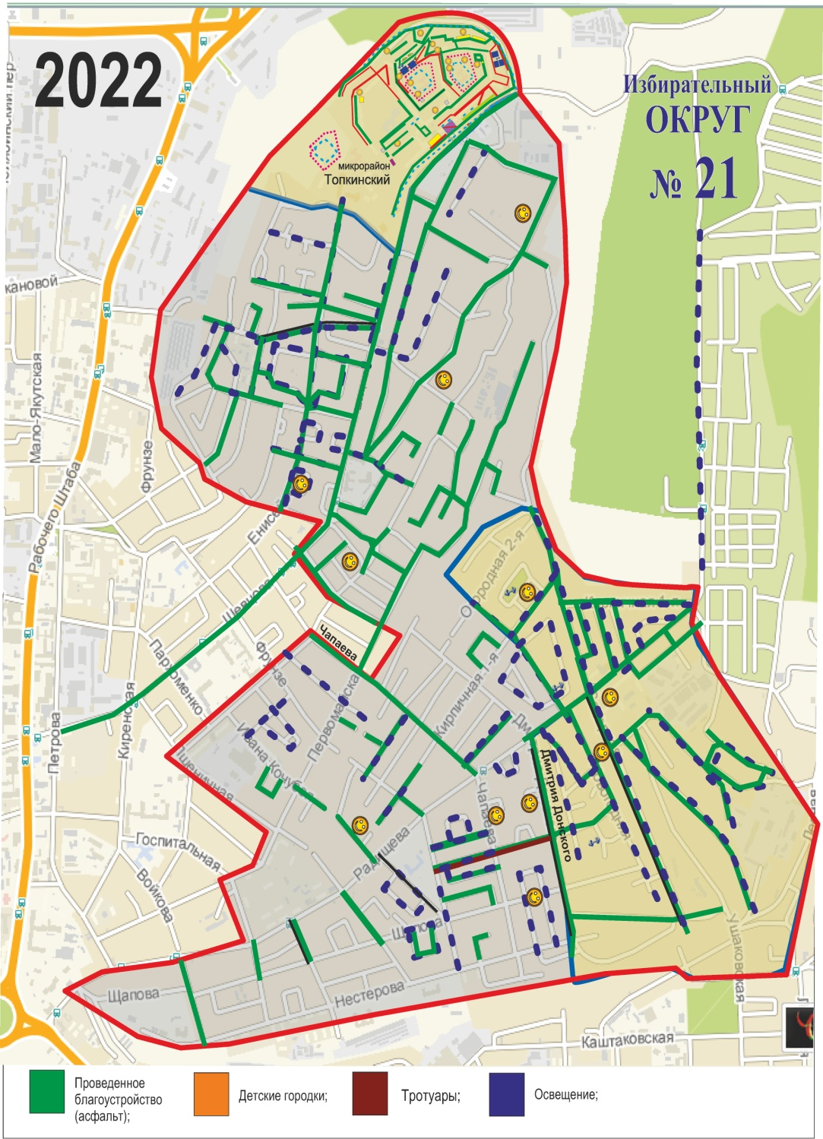
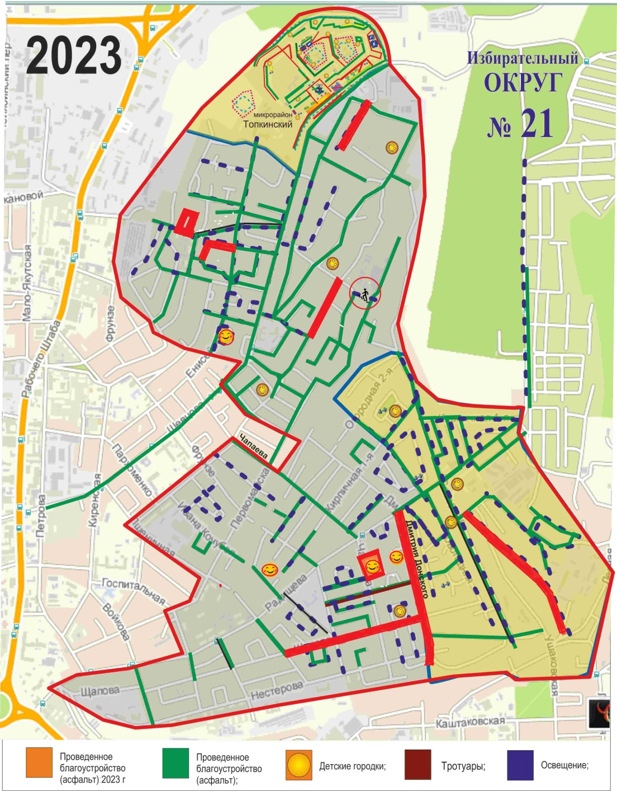
Заасфальтировано – 4 дороги
Ремонт картами –3 дороги
Внутриквартальное б-во – 4 двора
Построен сквер с фонтаном
Установлено детских и спортивных площадок – 4
Освещение – 1 улица
Построена лестница на Первомайской
Проведен ремонт пешеходного моста в Радищева

Slide 13
Асфальтирование улиц в частном секторе :
2023 год
Асфальтирование дорог:
1. Ул. Якова Метелева
2. Ул. Пшеничная Падь
3. Ул. Чапаева, 109-117
4. Пер. Песчаный
5. Ул. Фердинанда Врангеля
Ремонт дорог:
1. Ул. Каменная
2. Ул. Дмитрия Донского
3. Ул. Щапова
4. Нестерова
5. Карбышева
6. Новогодняя
7. Академика Павлова
8. И. Кочубея
9. Радищева (вдоль СНТ)
10. Г. Трескина

Slide 14
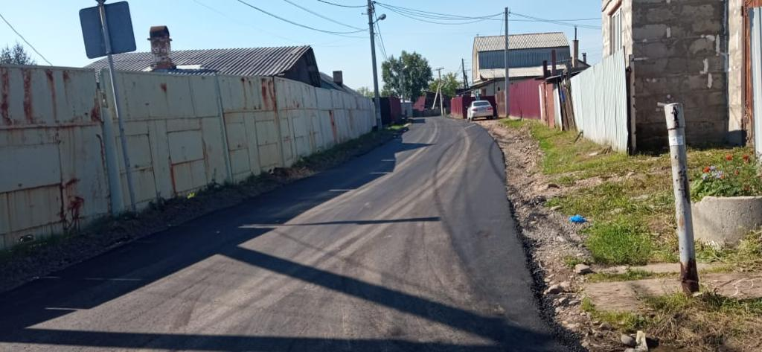
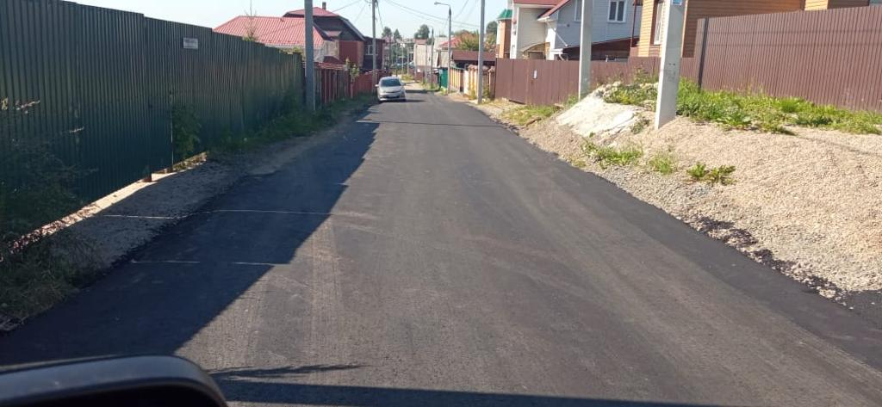
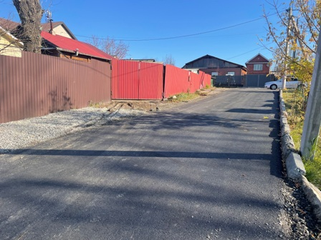
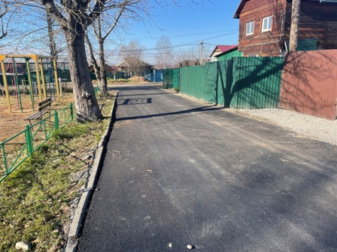
Ул. Якова Метелева
Ул. Пшеничная Падь
Ул. Чапаева
Ул. Чапаева

Slide 15
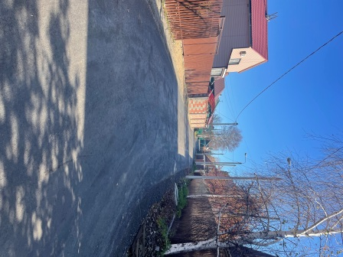
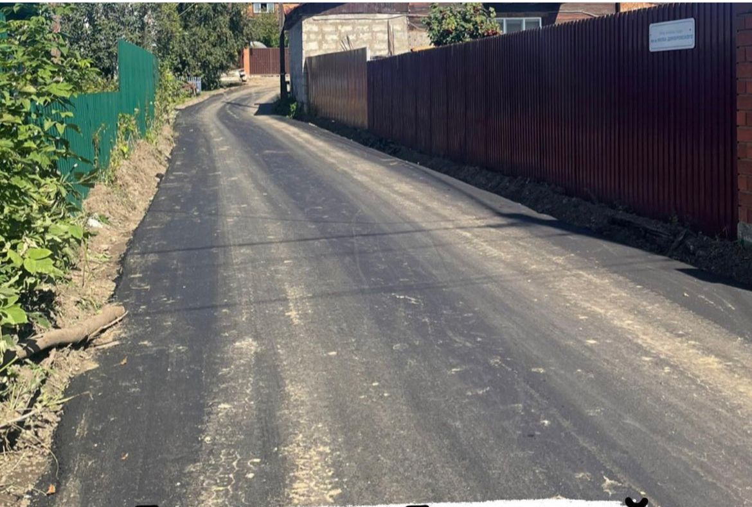
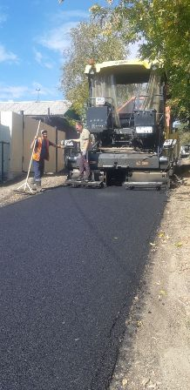
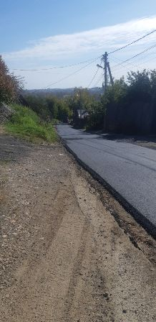
Пер. Песчаный
Ул. Фердинанда Врангеля
Восстановление ул. Каменная

Slide 16
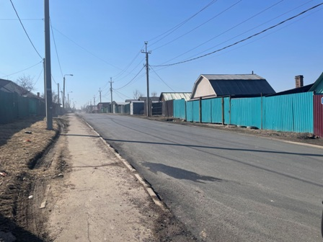
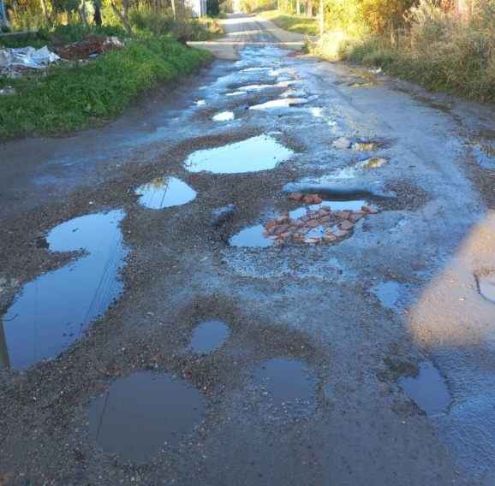
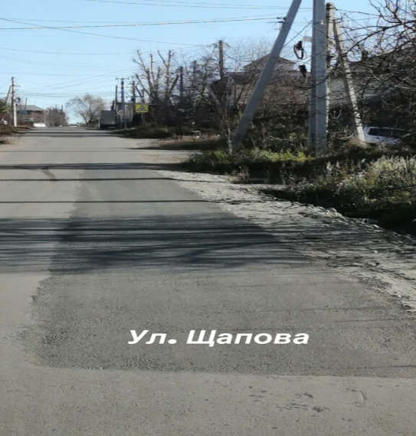
РЕМОНТ ДОРОГ БОЛЬШИМИ КАРТАМИ
Ул. Д. Донского
Ул. Щапова ДО
Ул. Щапова ПОСЛЕ

Slide 17
Внутриквартальное благоустройство 2023
1. Топкинский, 34-35
2. Топкинский, 6-7
3. Радищева, 67/3, 67/5
4. Топкинский, 31

Slide 18
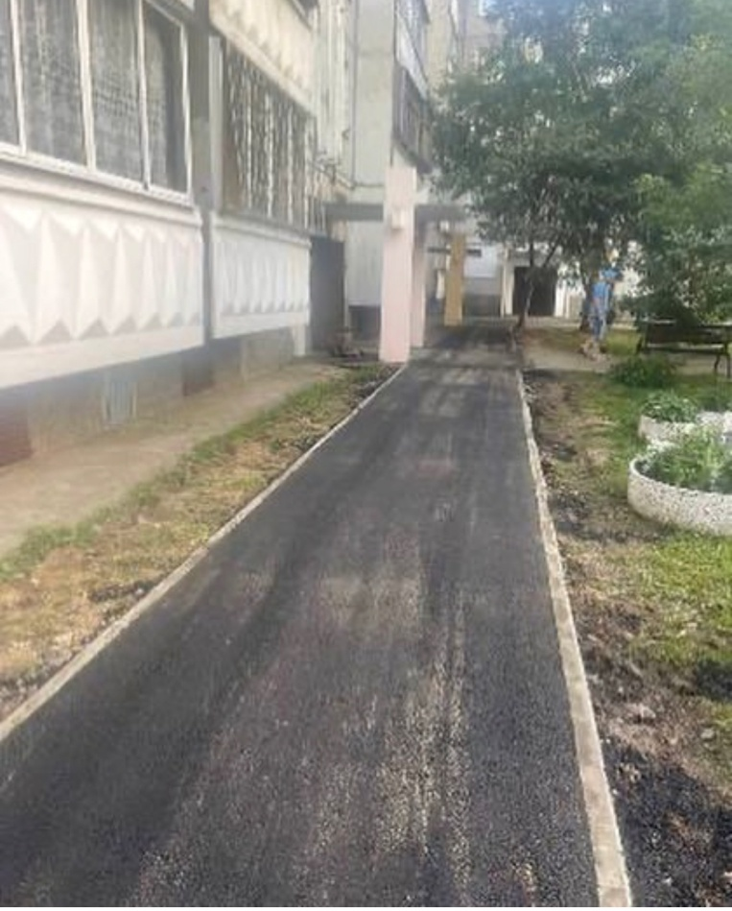
Топкинский, 34-35

Slide 19
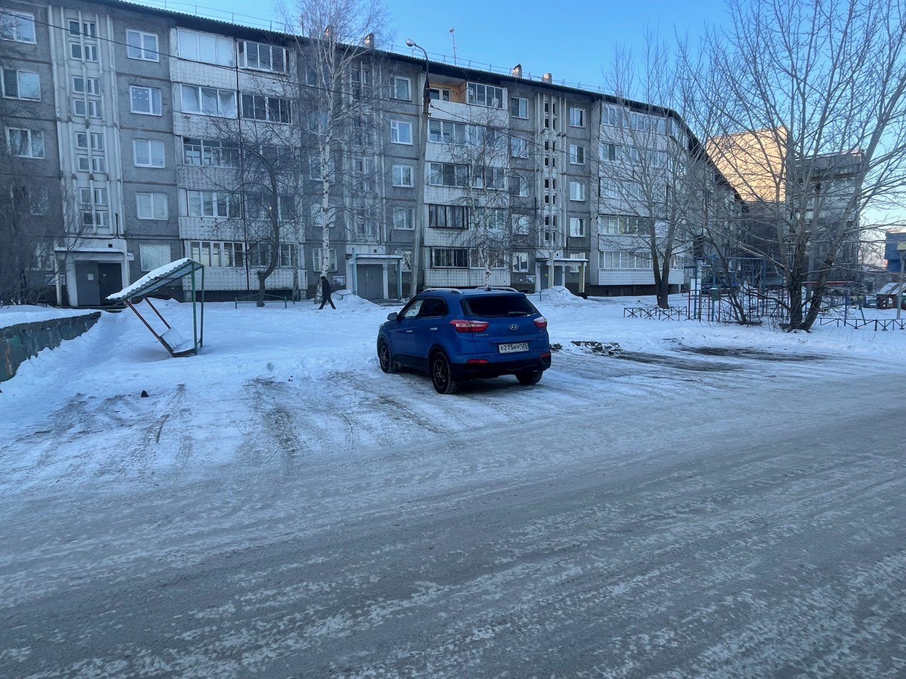
Топкинский, 6-7

Slide 20
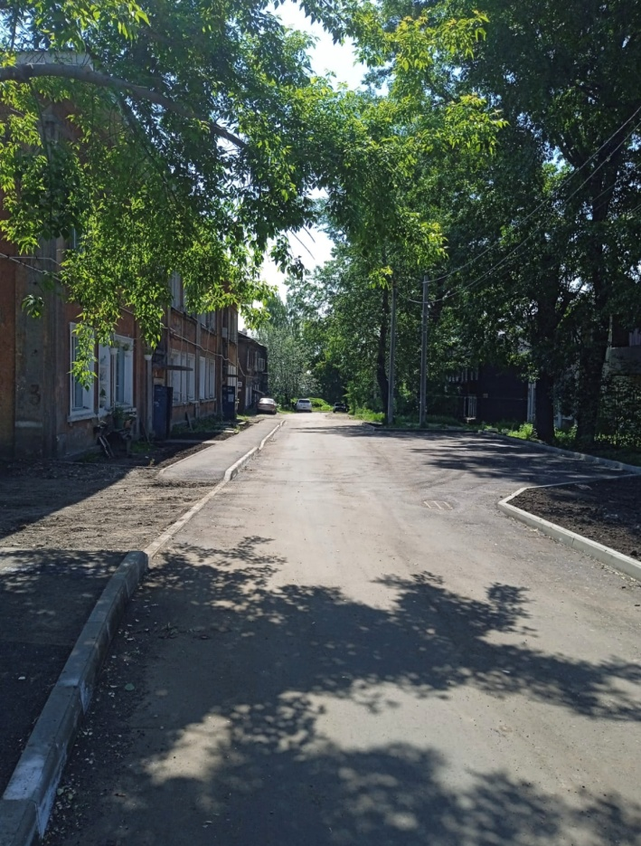
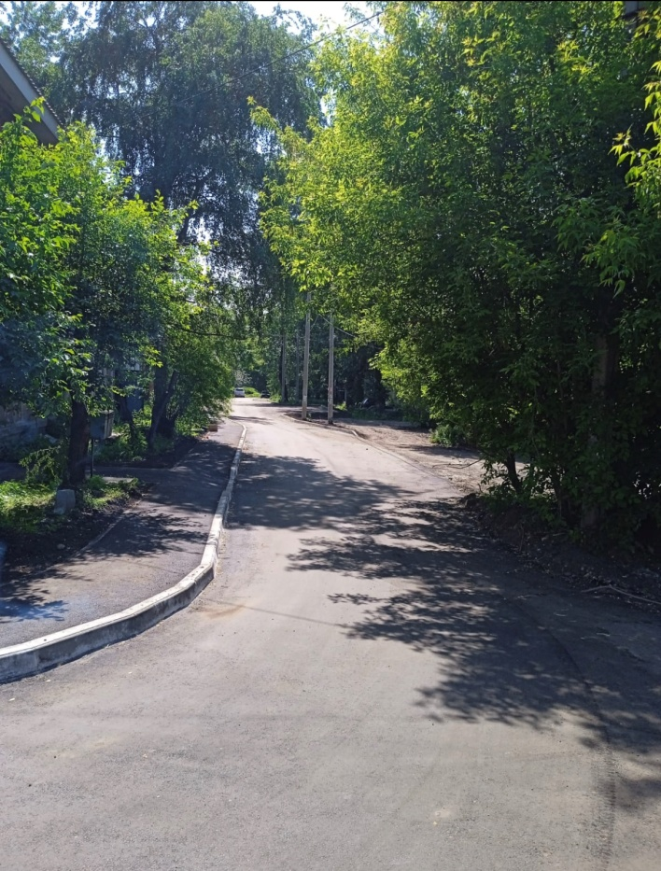
Радищева, 67/3, 67/5

Slide 21
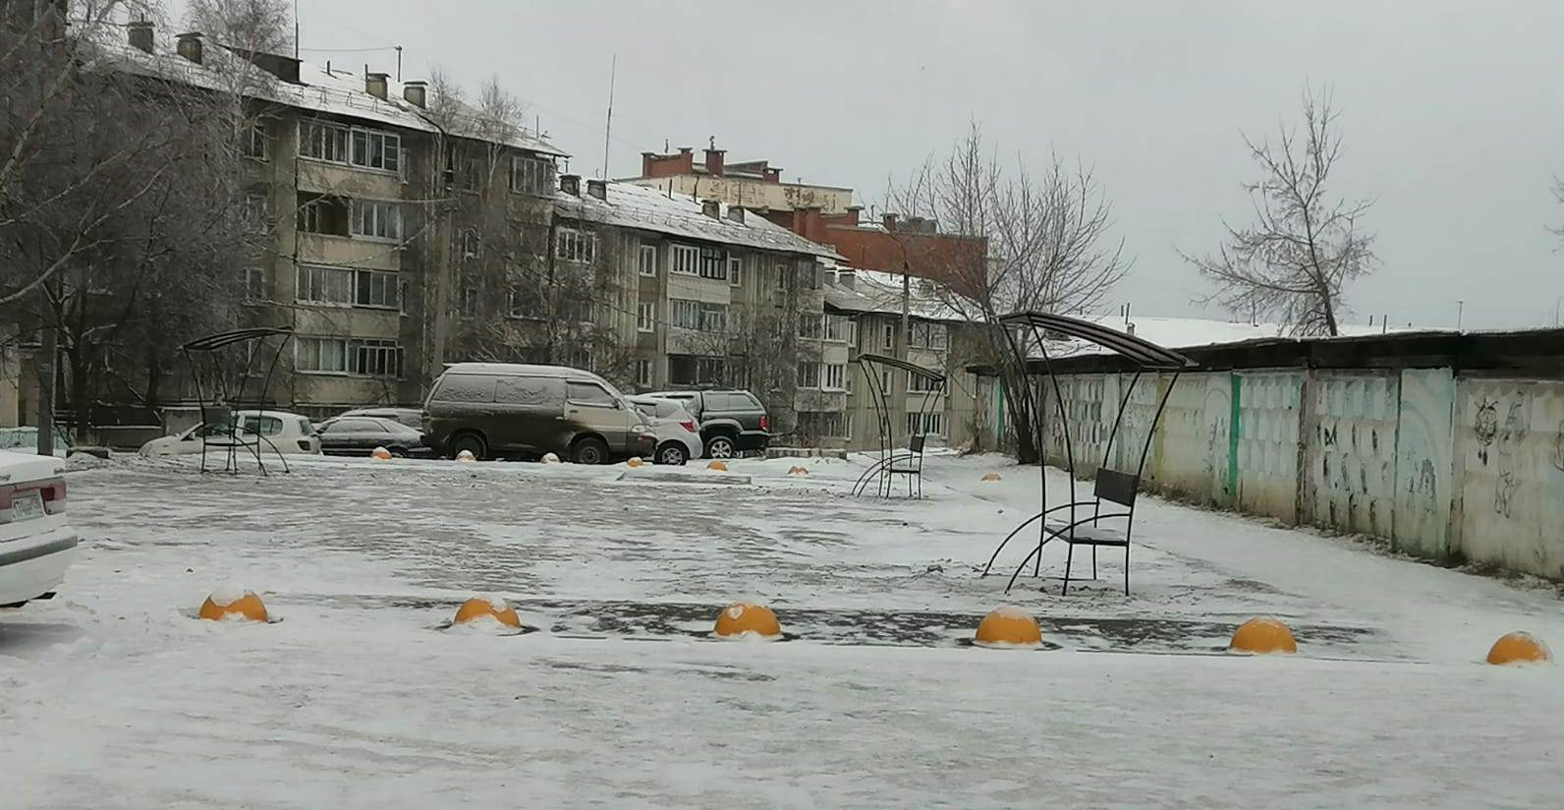
Топкинский, 31

Slide 22
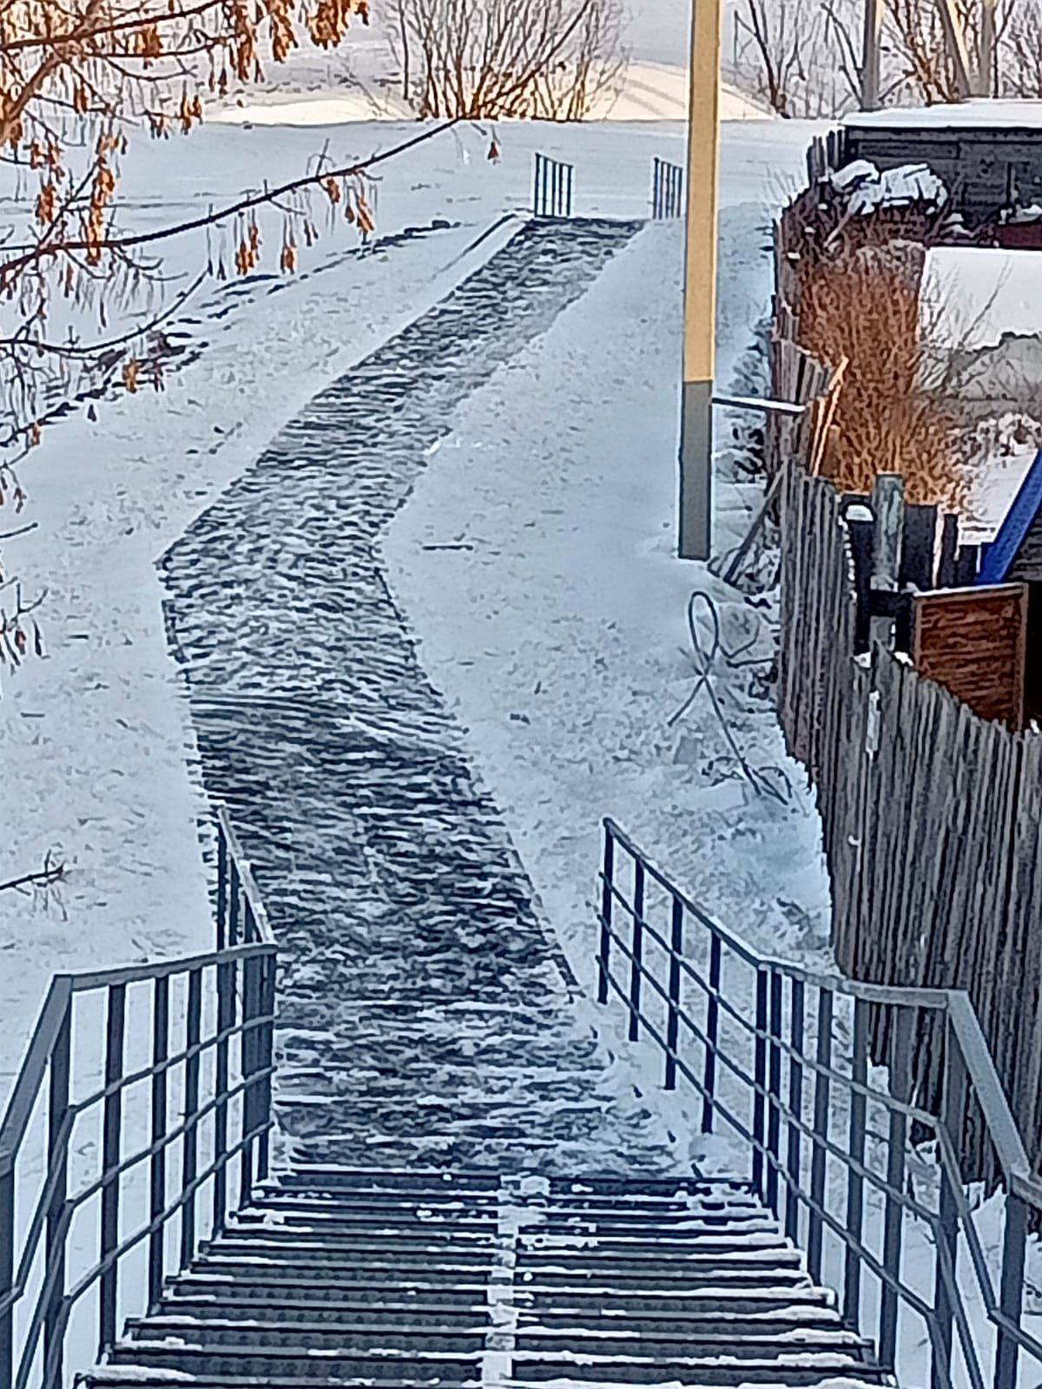
Построена лестница на ул. Первомайская

Slide 23
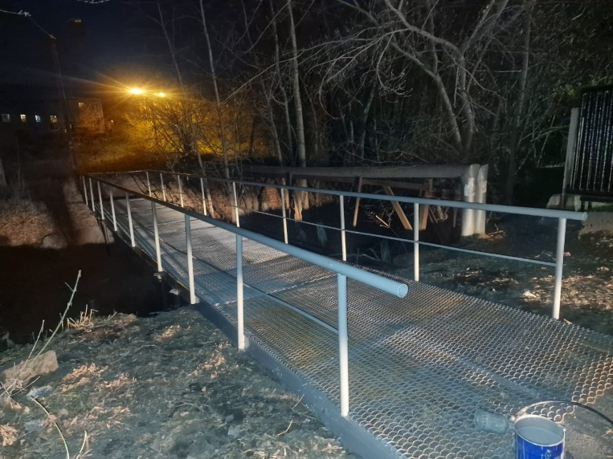
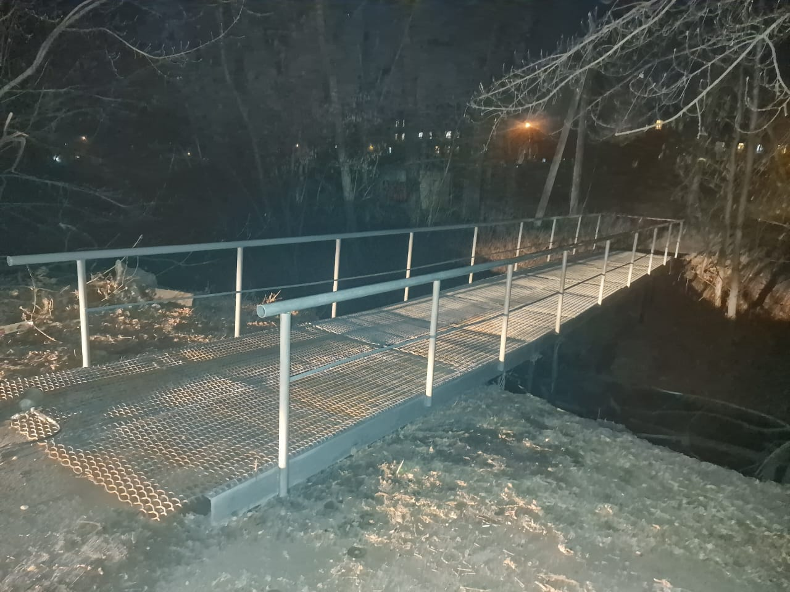
Проведен ремонт пешеходного моста на ул. Радищева

Slide 24
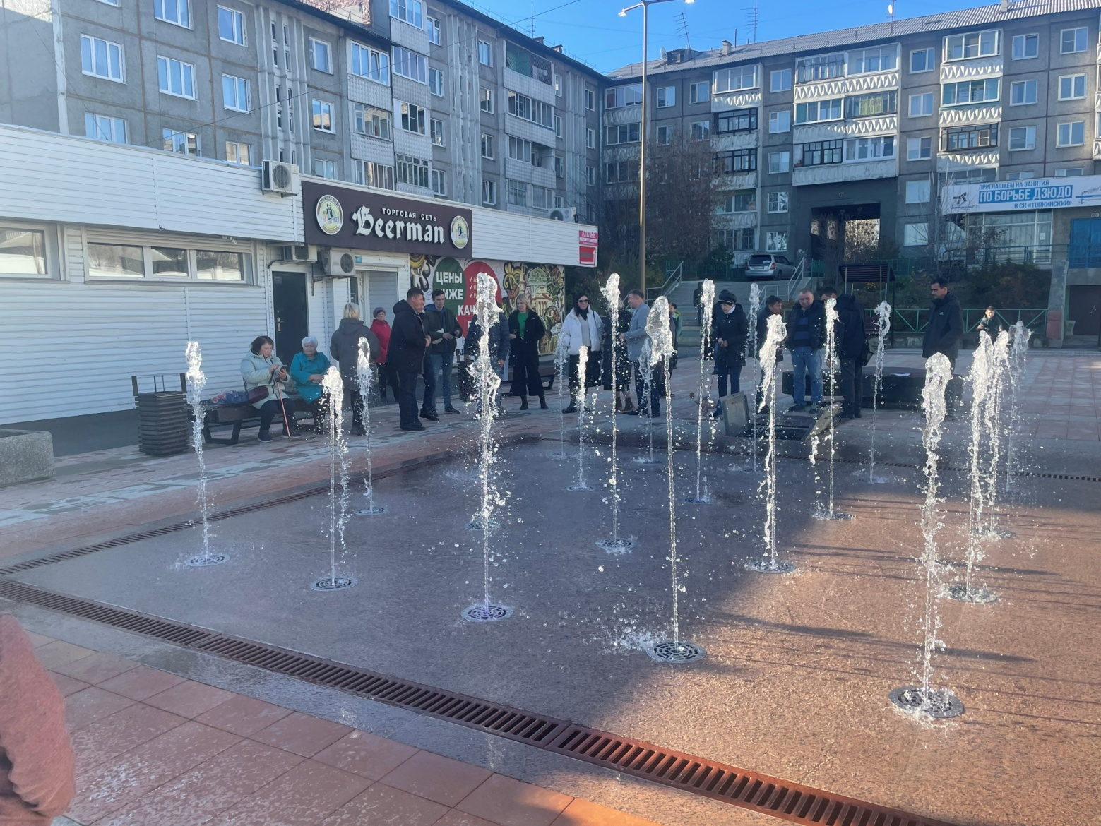
Завершено строительство сквера с фонтаном (3 очередь) в микрорайоне Топкинский

Slide 25
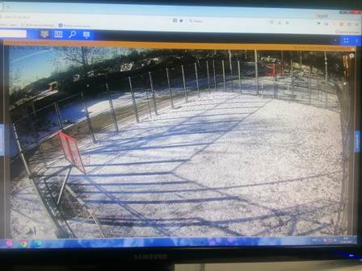
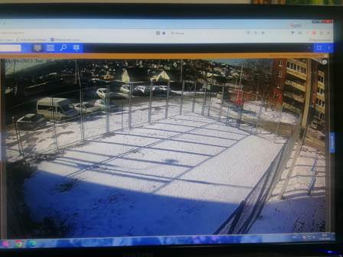
Установлены видеокамеры на спортивных площадках
Спартаковская, 4
Северная, 46
Губернатора Трескина, 30/16

Slide 26
Спортивные и детские площадки
Построены:
1. Детская площадка на ул. Чапаева, 109 по программе «Народные инициативы»
2. Детская площадка на ул. Дмитрия Донского, 26
3. Детская площадка на ул. Ивана Кочубея, 22-33
4. Детская площадка на ул. Енисейская, 47
Доукомплектация:
1. Д. Донского, 45
2. Радищева, 186
3. 2-я Огородная

Slide 27
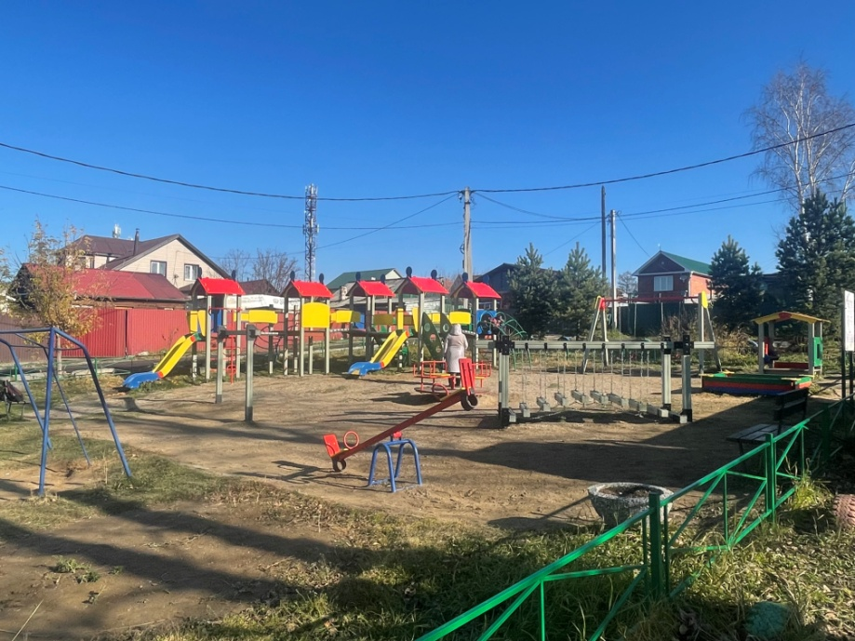
Детская площадка на ул. Чапаева, 109

Slide 28
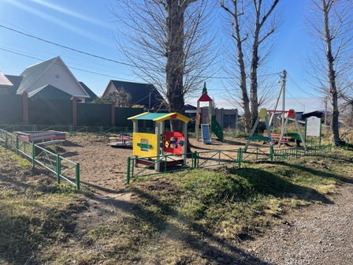
Детская площадка на ул. Д.Донского, 26

Slide 29
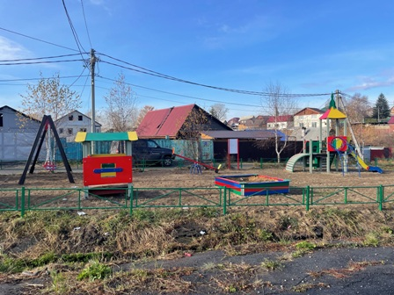
Детская площадка на ул. И.Кочубея, 22

Slide 30
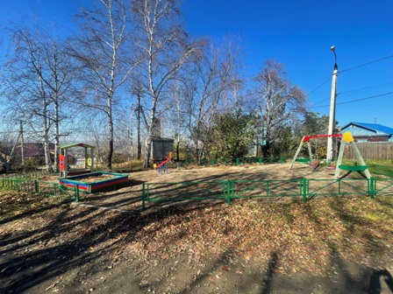
Детская площадка на ул. Енисейская, 47

Slide 31
Приобретение оборудования для образовательных учреждений:
Школа №50 (оборудование для компьютерного класса)
Школа №73 (оборудование для компьютерного класса)
Библиотека №37 (компьютеры)
МБУ ДШИ №9 (музыкальное оборудование)
Детский сад №100 (приобретение оборудования)

Slide 32
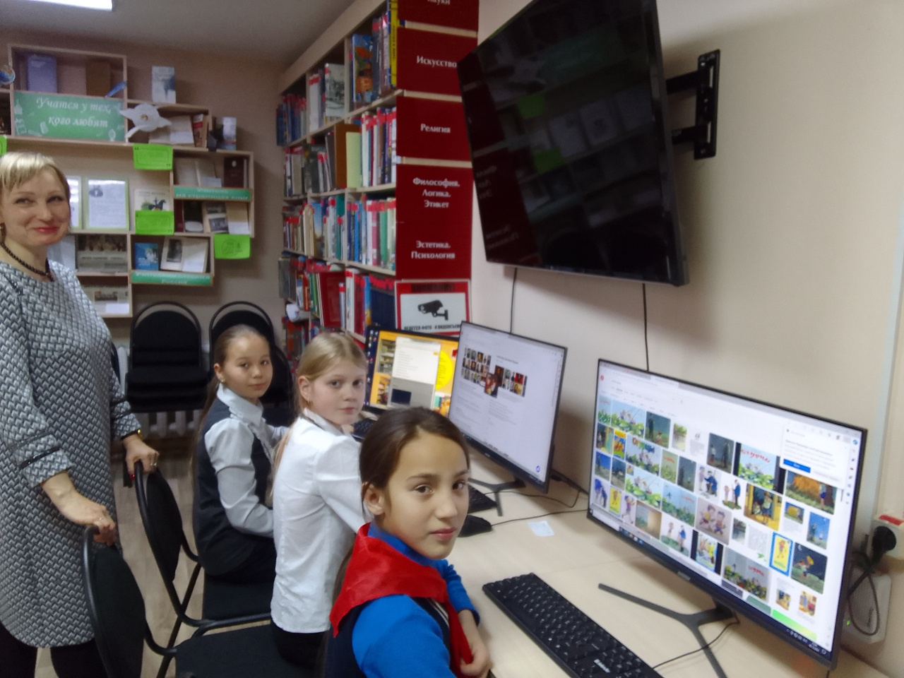
Приобретение компьютеров в библиотеку №37

Slide 33
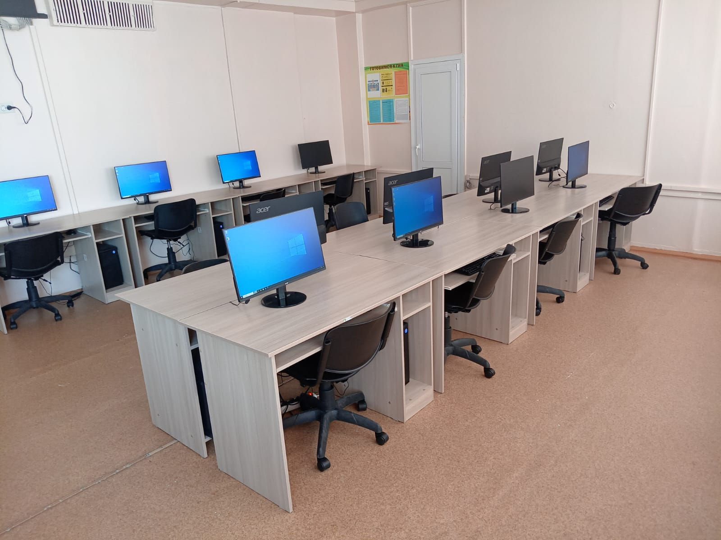
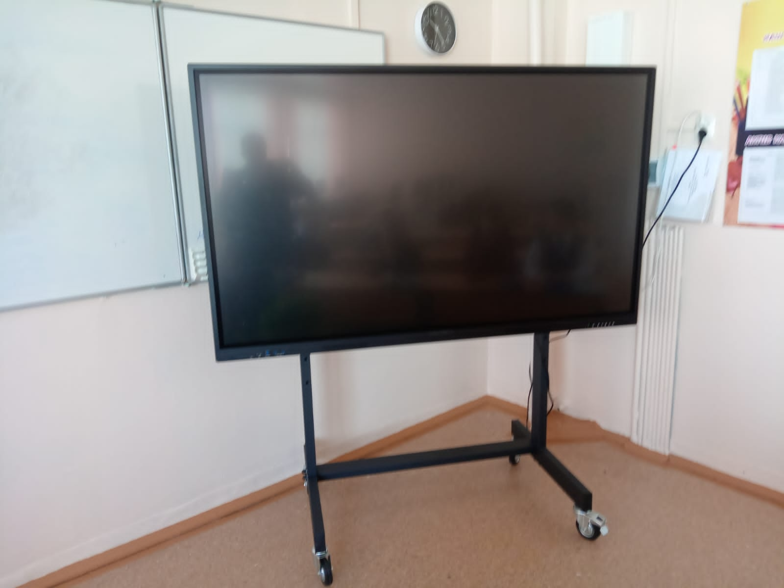
Приобретение компьютерного оборудования в школу №50

Slide 34
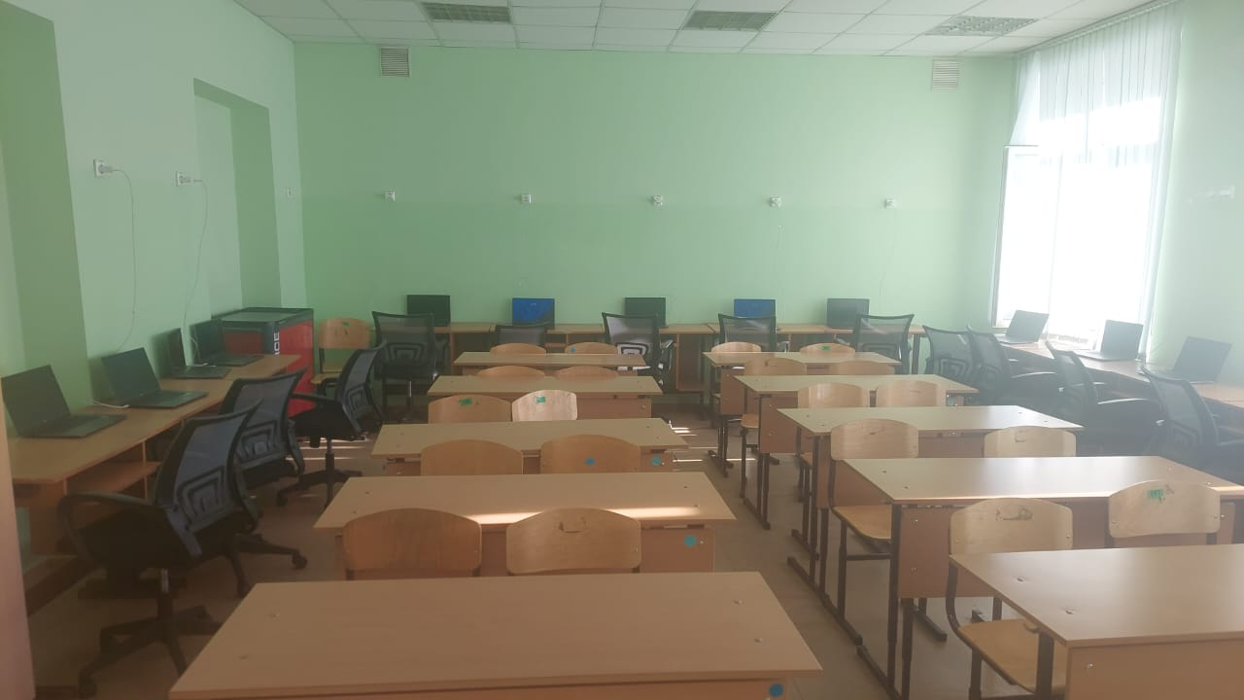
Приобретение компьютерного оборудования в школу №73

Slide 35
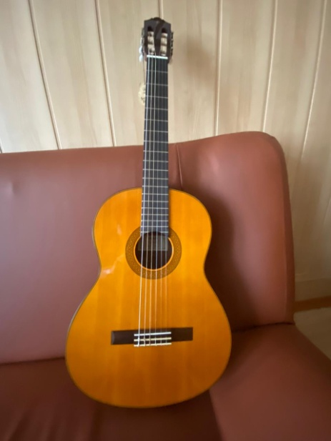
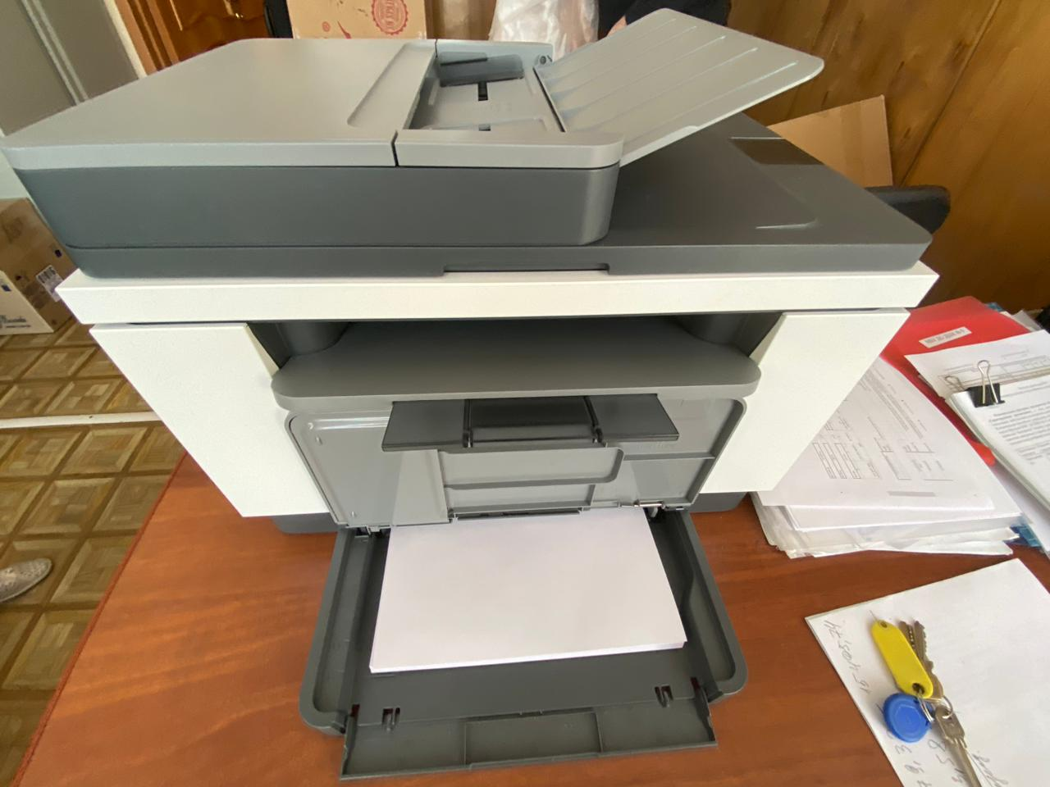
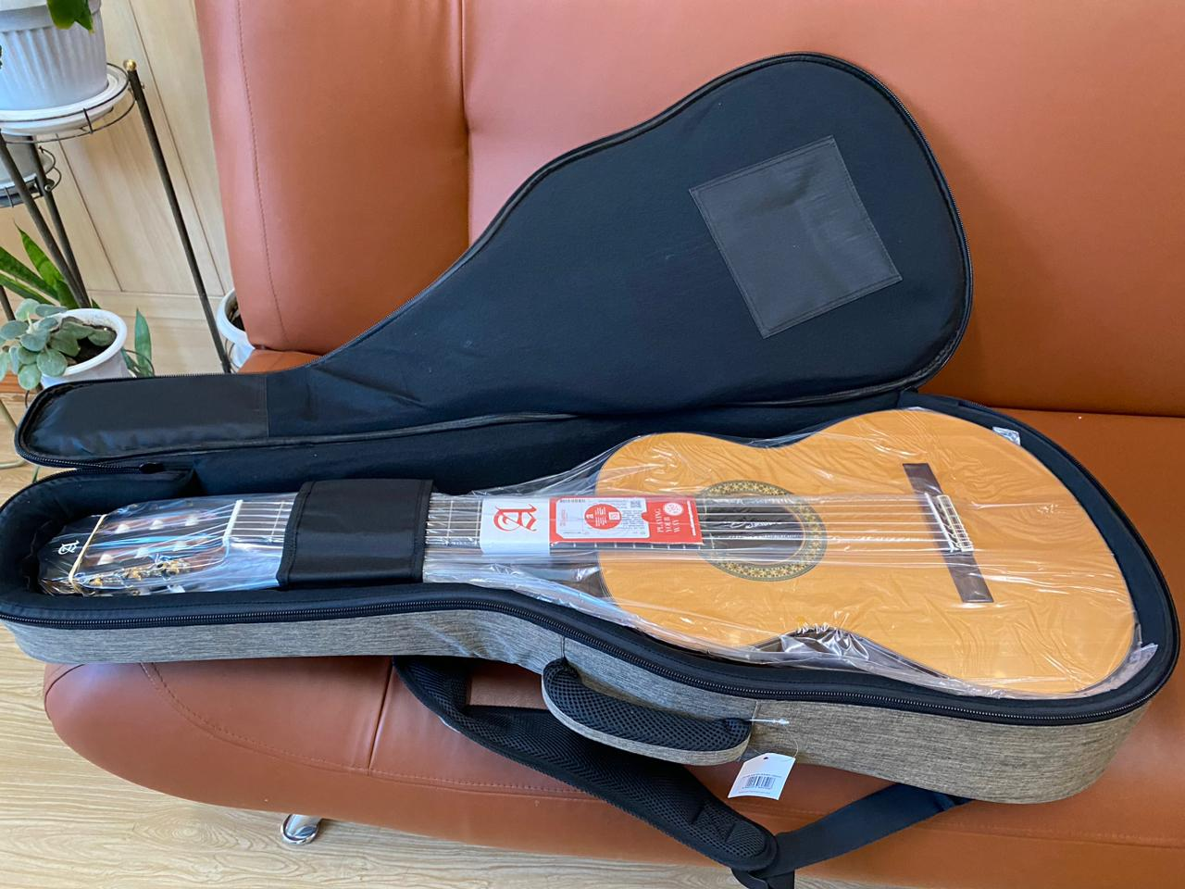
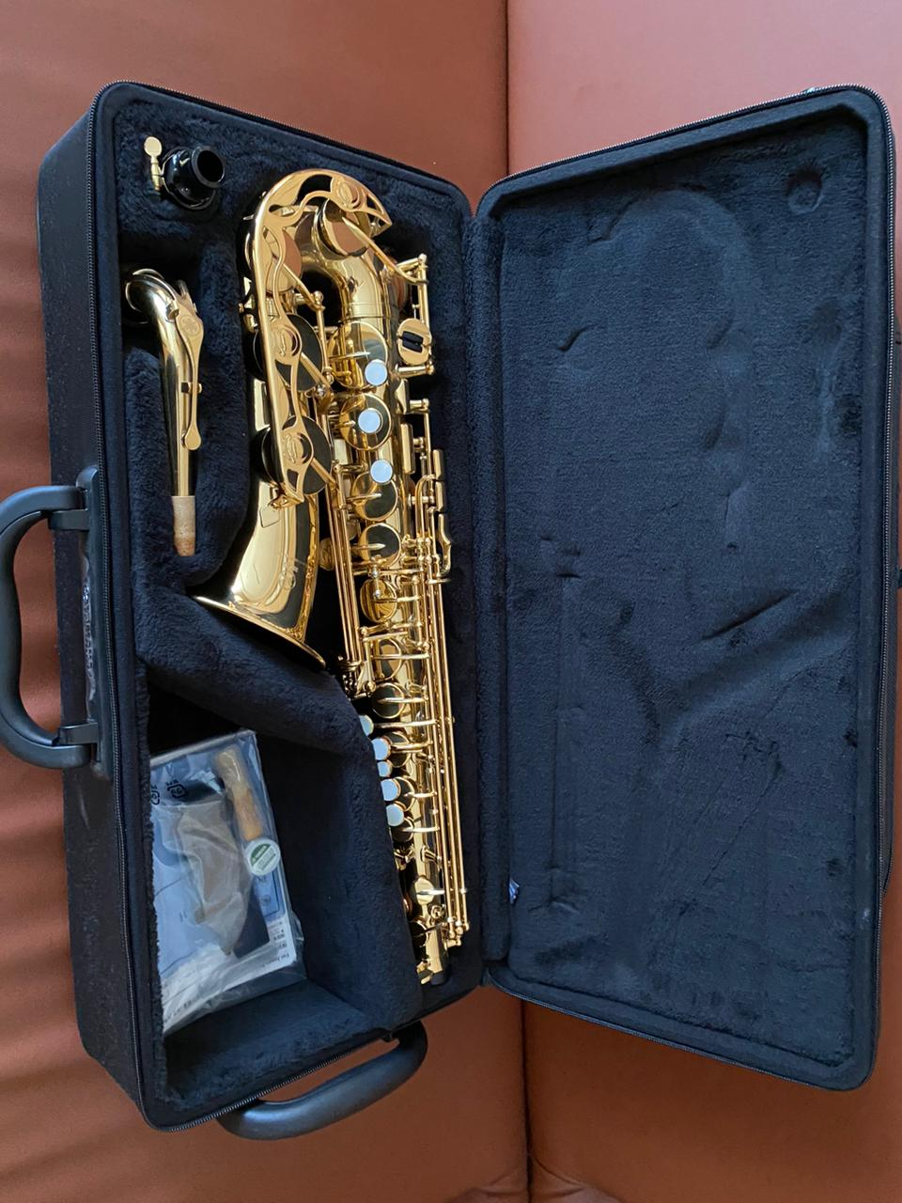
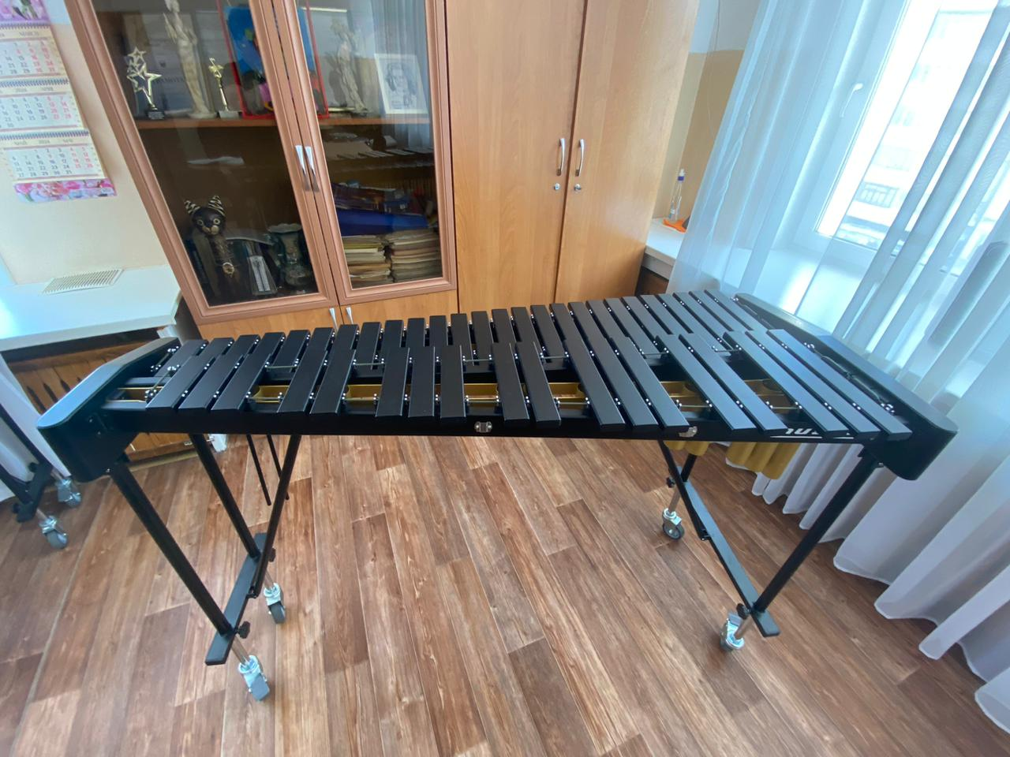
Приобретение музыкального оборудования в школу искусств №9

Slide 36
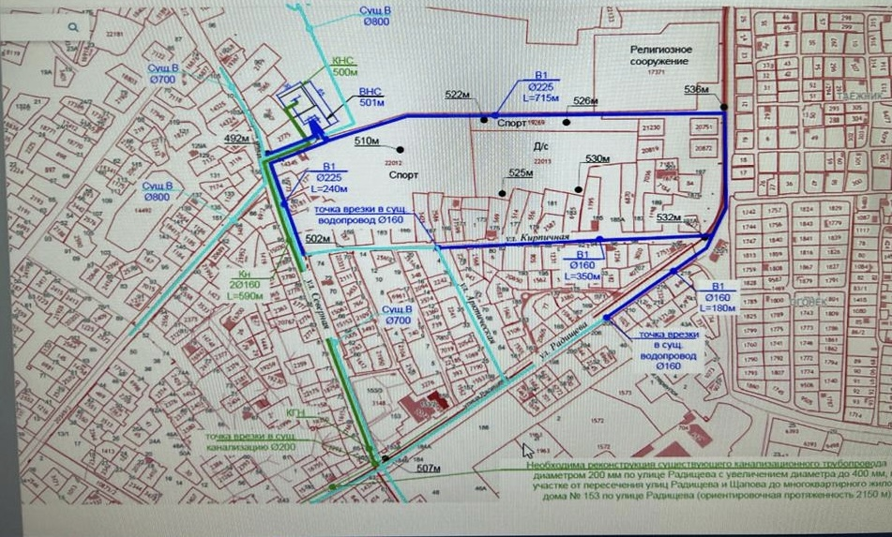
Водопровод в Радищева готовятся документы в госэкспертизу
КНС и ВНС для ФОКа с бассейном и жителей ул. Кирпичная
Ул. Кирпичная
Ул. Радищева
Предместье Радищева

Slide 37
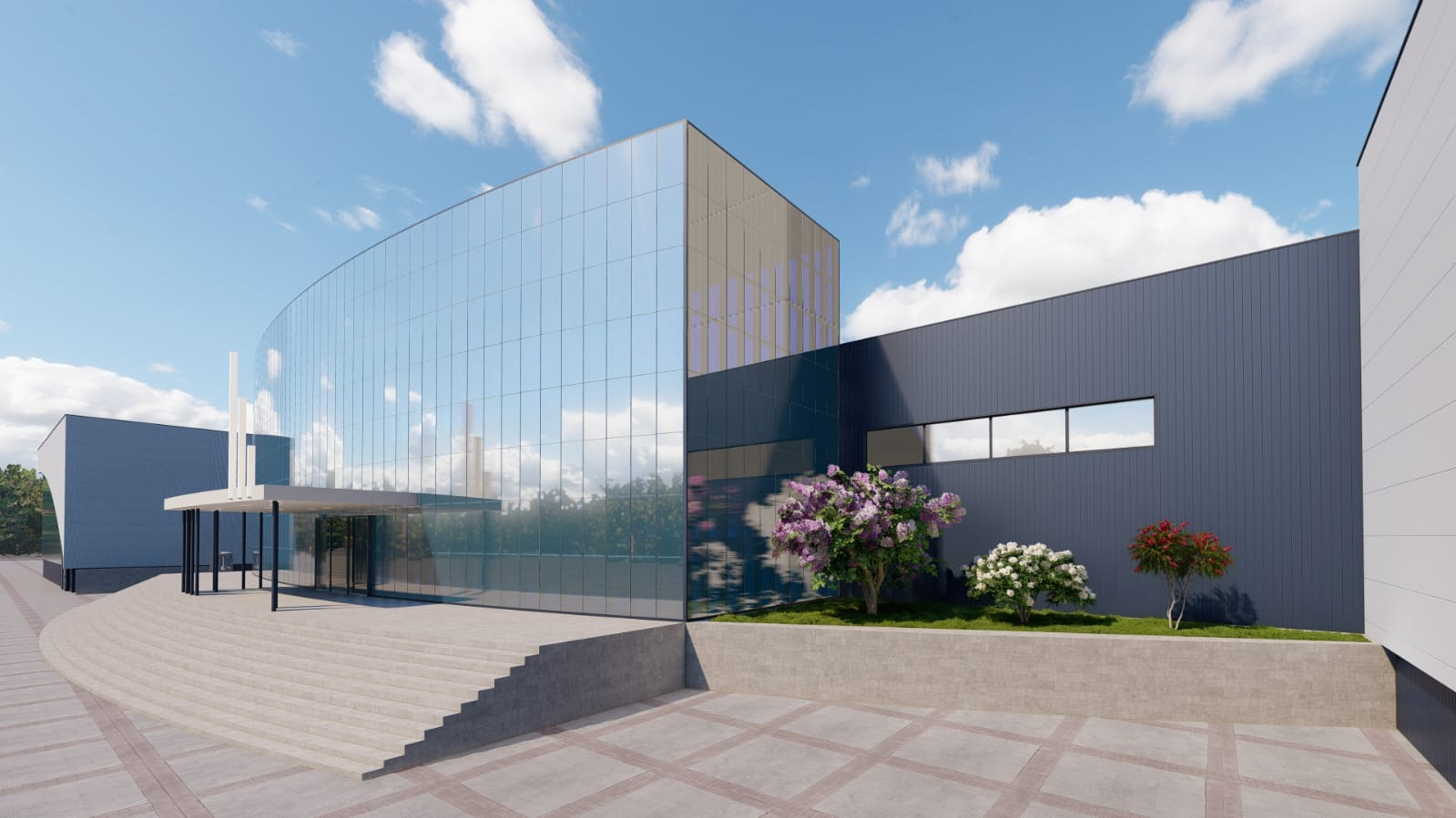
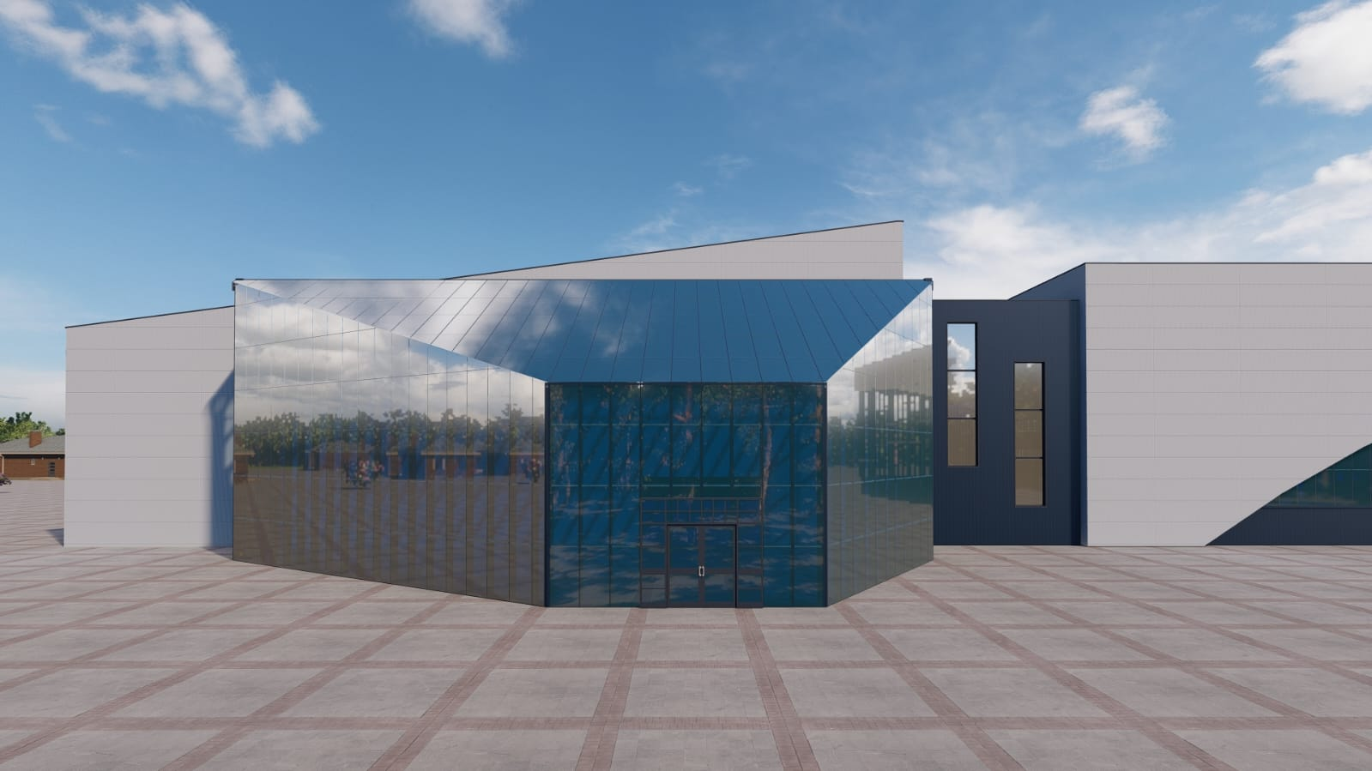
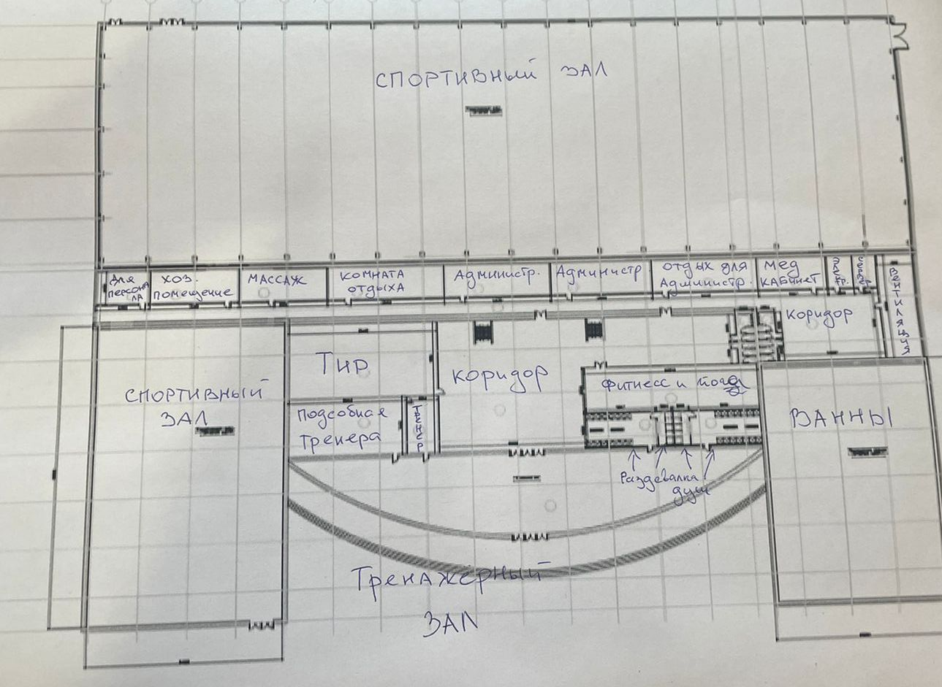
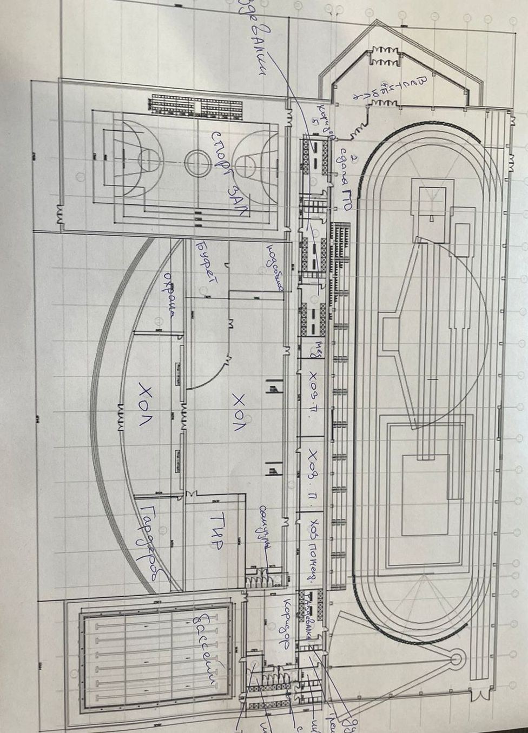
ФОК в Радищева с бассейном и многофункциональным спортивным залом.
Проектирование заканчивается.
Готовятся документы в госэкспертизу

Slide 38
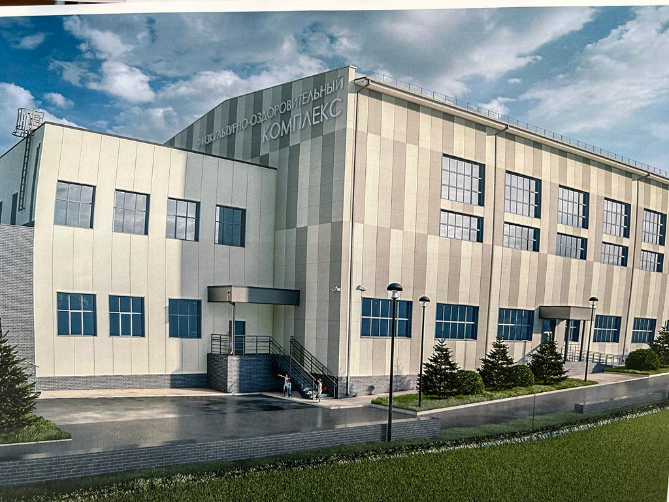
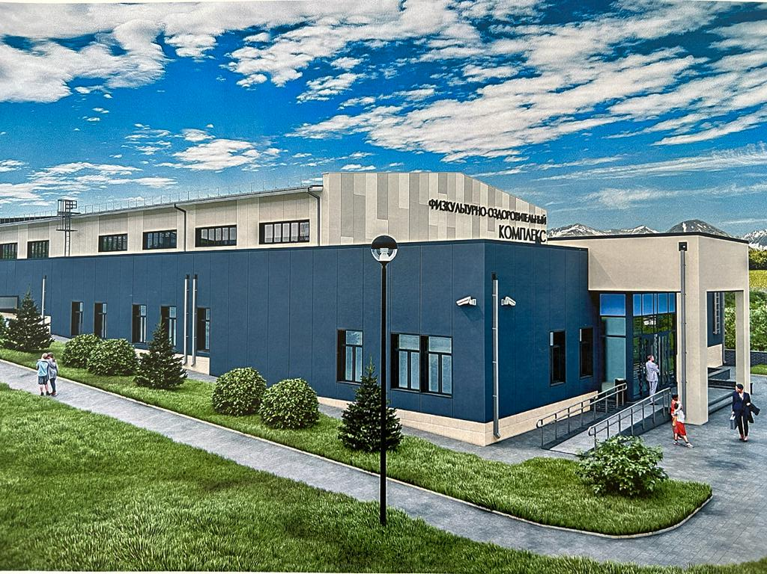
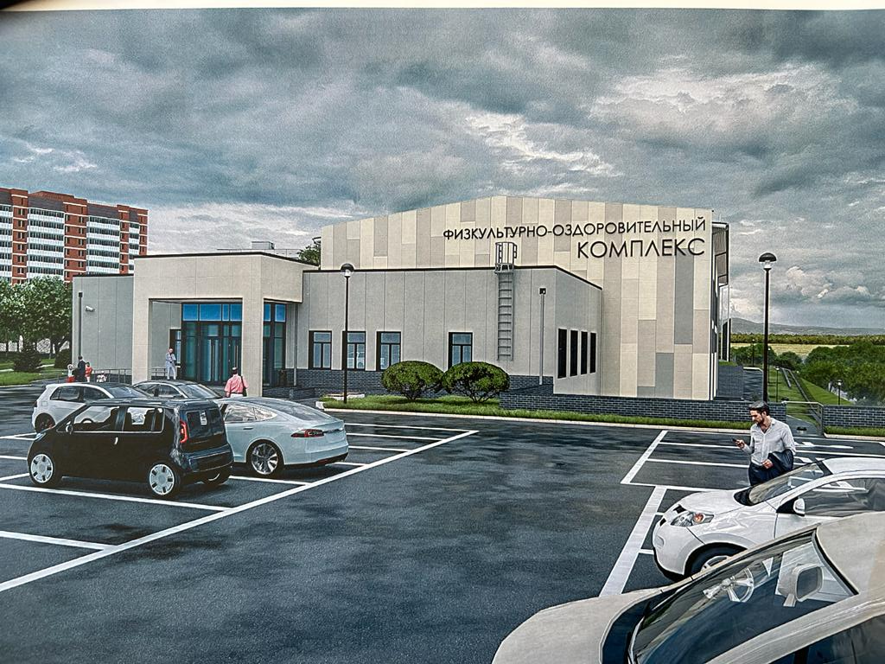
ФОК в Топкинском
Рассматривается госэкспертизой
Проект. Фасады.

Slide 39
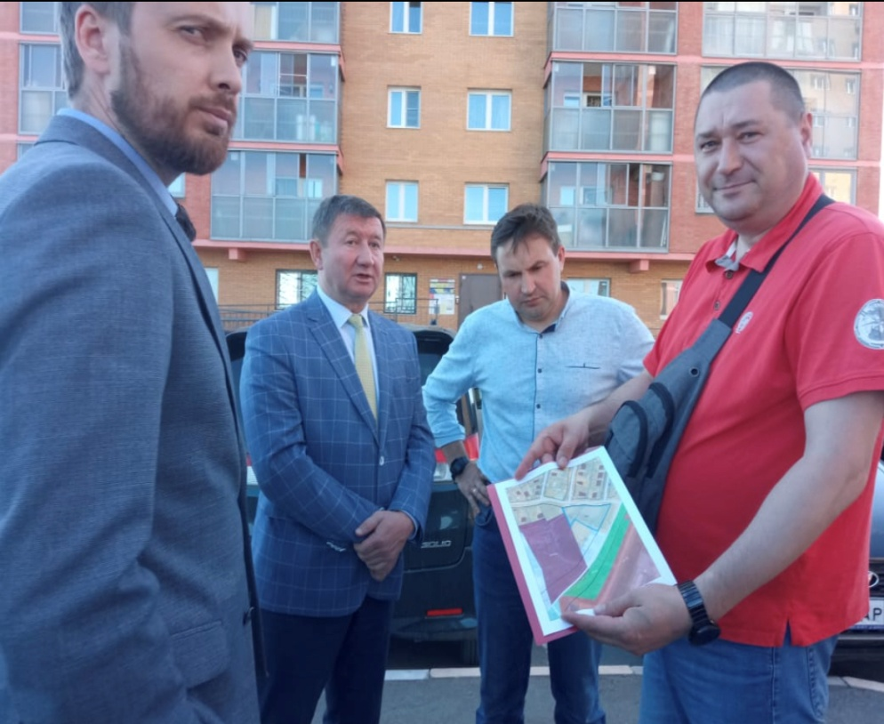

Школа искусств в Топкинском
Земельный участок поставлен на кадастровый учёт, в марте будет разыгран конкурс на проектирование

Slide 40


Детский сад на улице Радищева, 67 на 110 мест
Проект закончен, в марте будет передан в госэкспертизу

Slide 41
Пристрой к школе №73 для дополнительного образования
При уточнении бюджета в марте 2024, будут запланированы деньги на проект, конкурс на проектирование планируется провести до июня

Slide 42

Восстановление проводного городского радио в Топкинском

Slide 43

Реконструкция здания бывшего кинотеатра «Марат» и открытие в нем
Культурно-досугового центра

Slide 44
Масштабные проекты
Сквер с ФОНТАНОМ в Топкинском – ПОСТРОЕН
Кинотеатр «Марат» – ОТКРЫЛСЯ Культурно-досуговый центр
Проводное радио - ВОССТАНОВЛЕНО
Лестница на ул. Первомайская - ПОСТРОЕНА
Детско-спортивный комплекс на Г. Трескина - ПОСТРОЕН
Развязка на Карбышева – ПОСТРОЕНА
Ремонт ул. Шевцова - ПРОВЕДЕН
Детский сад в Радищева – проект закончен, передан в госэкспертизу
ФОК в Топкинском – рассматривается госэкспертизой
ФОК в Радищева – проект заканчивается, передается в госэкспертизу
Пристрой к школе №73 – конкурс на проектирование планируется провести до июня 2024
Школа искусств – начало проектирования в марте 2024
КНС и ВНС в Радищева – оформляются документы на госэкспертизу
Маратовская развязка – начало проектирования в 2024 году

Slide 45
Мероприятия
1. Поздравление с Днем защитника Отечества и Международным женским днем в школе №50 и №73
2. Праздничный концерт, посвященный Дню Победы в школе №50. Полевая Кухня в микрорайоне Топкинский и предместье Радищева.
3. Детские праздники «Дарите детям тепло своих сердец» в Топкинском, на Губернатора Трескина, 30/16, Чапаева, 109 и на ул. Спартаковская, 4.
4. Веселые старты! Спорт – в каждый двор! На хоккейном корте в микрорайоне Топкинский, 10, на спортивной площадке на ул. Губернатора Трескина, 30/16, на спортивной площадке на ул. Кирпичная, 151
5. Детский праздник «Ура! Каникулы!» на улице Нестерова, 20
6. Поздравление с Днем пожилого человека на праздничных концертах в школах №50, №73, №3.

Slide 46
Мероприятия
7. Вручение стипендии депутата одаренным ученикам школы искусств №9
Вручается с 2013 года, ежегодно, в трех номинациях: музыкальное, хореографическое и художественное отделения.
8. Участие в проведении праздников «Открытие новогодней елки» с вручением подарков в микрорайоне Топкинский и предместье Радищева.
9. Поздравление юбиляров с вручением подарков
10. Открытие хоккейного сезона

Slide 47




Поздравление с Днем защитника Отечества и Международным женским днем в школе №50 и №73

Slide 48


Праздничный концерт, посвященный Дню Победы в школе №50

Slide 49


Полевая Кухня в микрорайоне Топкинский и предместье Радищева.
Мкр. Топкинский
Ул. Чапаева, 109

Slide 50




Детский праздник «Дарите детям тепло своих сердец»
Мкр. Топкинский
Ул. Губернатора Трескина, 30/16
М. Топкинский
Ул. Чапаева, 109
Ул. Спартаковская, 4

Slide 51




Веселые старты! Спорт – в каждый двор!
Мкн. Топкинский
Ул. Губернатора Трескина, 30/16
Ул. Кирпичная, 151

Slide 52


Детский праздник «Ура! Каникулы!»
Ул. Нестерова, 20

Slide 53

Награждение учеников школы №3, принявших участие в научно-практических конференциях.

Slide 54

Поздравление учеников школы №73 с Днем знаний

Slide 55






Поздравление с Днем пожилого человека на праздничных концертах в школах №50, №73, №3.

Slide 56

Вручение стипендии депутата одаренным ученикам школы искусств №9
Вручается с 2013 года, ежегодно, в трех номинациях в музыкальном, хореографическом и художественном отделении.

Slide 57


Участие в проведении праздников «Открытие новогодней ёлки» с вручением подарков в микрорайоне Топкинский и предместье Радищева

Slide 58

Открытие хоккейного сезона 2023-2024

Slide 59

Поздравление активных жителей мкр.Топкинский

Slide 60



Поздравление юбиляров с вручением подарков

Slide 61


Совещания с представителями городской администрации и жителями округа №21
Совещание по транспорту
Совещание по продолжению строительства сквера в микрорайоне Топкинский (3-я очередь)

Slide 62


Выездные совещания с представителями городской администрации и жителями округа №21
Контроль проведения работ реконструкции тепловых сетей в мкр. Топкинский
Контроль хода работ Культурно-досугового центра «Марат»

Slide 63


Выездные совещания с представителями городской администрации и жителями округа №21
Мкр. Топкинский
Предм. Радищева
Контроль работ внутриквартального благоустройства.

Slide 64


Выездные совещания с представителями городской администрации и жителями округа №21
Выездное совещание по вопросу подтопления жителей
на ул. Первомайская и ул. Яковлева

Slide 65


Выездные совещания с представителями городской администрации и жителями округа №21
Выездное совещание по благоустройству сквера в микрорайоне Топкинский.
Выездное совещание по реконструкции сквера в мкр. Топкинский

Slide 66

Выездные совещания с представителями городской администрации и жителями округа №21
Пробное включение фонтана на сквере в мкр. Топкинский

Slide 67
Многое было бы невозможно сделать без Вашей инициативы и настойчивости, поддержки ТОСов, активных граждан и ветеранов!
Благодарность Вам!
ВМЕСТЕ МЫ – СИЛА!

Slide 68
Спасибо за внимание!
Жду Ваших вопросов!

Slide 69

Информация о депутатской деятельности:
На официальном сайте: ukorenev.ru

Slide 70




Группа Радищева в Viber
Телеграмм канал
VK
Одноклассники

Slide 71
В группе «Радищева» в viber
Для добавления в группу нужно позвонить или написать на телефон:
8-950-105-85-16
Людмила Алексеевна Баранова

Slide 72
Так же информация о депутатской деятельности размещается в группах viber
Топкинский, Радищева, Марата
Радищева Купи Продай!
Радищево от Петрова до Северной
Пшеничная Падь
Баррикад Правобережный район
Говорит РАБОЧЕЕ
Радищева/Топкинский/Марата
Куплю/продам, окажу или воспользуюсь услугами
#Мой Топкинский

Slide 73
в передаче иркутского городского радио «Дневник депутата»
на телевидении в программе «Гордума38», «Иркутск сегодня» (телеканал АИСТ), телеканале «Россия-24» в программе «Прямая линия»
в интернет - издании «IrkutskMedia»
в периодических изданиях: в газетах «Иркутск», «Мои года» ,«Иркутская», «Байкальские вести»

Slide 74




на встречах с избирателями (на приеме жителей, на собраниях руководителей ТОСов, на встречах с активистами, с ветеранами войны и труда, на различных мероприятиях)
Школа №73
Школа №3
Школа №50

Slide 75
Планы на 2024 год:
1. Строительство скейт-парка на ул. Кирпичная, 151
2. Асфальтирование дорог частного сектора
3. Освещение
4. Приобретение откатных ворот в Д/с №100
5. Приобретение перегородок в группы в Д/с №156
6. Приобретение оборудования в школу №3
7.Приобретение компьютерного оборудования для школы искусств №9
8. Установка видеонаблюдения на спортивные и детские площадки
9. Строительство сквера на ул. Радищева, 186
10. Внутриквартальное благоустройство
11. Доукомлектация детских площадок.
12. Продолжение строительства тротуара вдоль СНТ на ул. Радищева
13. Ремонт подпорной стены в мкн. Топкинский напротив магазина «Удача»
14. Школа искусств
15. Детский сад в Радищева
16. ФОК в мкн. Топкинский
17.ФОК в мкн. Радищева
18. КНС и ВНС в Радищева

